Slide 1
基础物理建模
乐永康
复旦大学物理教学实验中心
http://Phylab.fudan.edu.cn

Slide 2
一个问题
与中小学学习相比较
大学学习有何特点？

Slide 3
学习知识
构建知识

Slide 4
为什么开这门课？
能学到什么？

Slide 5
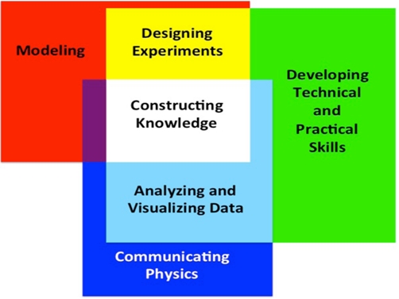
AAPT's Recommendation
1、What is a physics model?
2、How to build a model?
3、How can we apply modeling in teaching labs?
引自：美国物理教师协会"对物理实验教学目标的建议"

Slide 6
什么是物理模型？
What is a model?
玻尔的原子模型
是一个真实对象的描述
    怎么描述的？
与已知的结果相符
有假设、近似
未必准确、全面
便于阐述、交流
对下一步的探索有参考作用

Slide 7
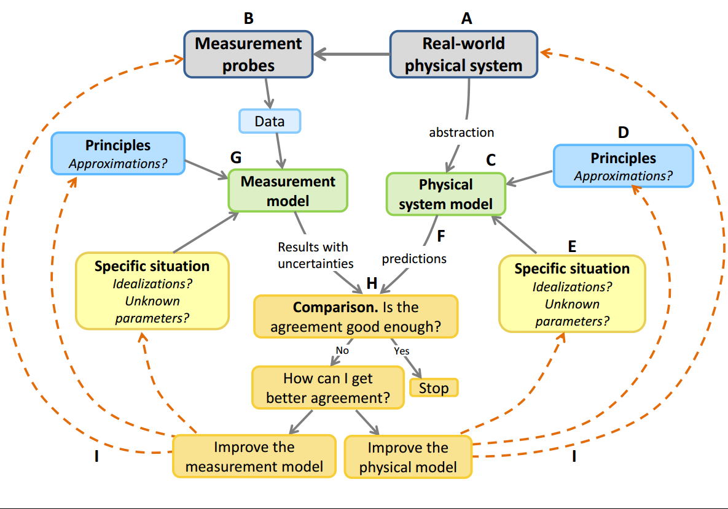
如何应用？
Modeling is a way of
approaching scientific discovery!
——From Ben
Notes:
The camera is fixed.
The frame rate is constant.
The image has no distortion.
The camera is viewing motion from the side (not at an angle)
The center of the cup can always be determined.
The origin is adjusted. The length to pixel conversion.

Slide 8
Bloom的教学目标
理论学习
Create
Evaluate
Analyze
Apply
Understand
Remember

Slide 9
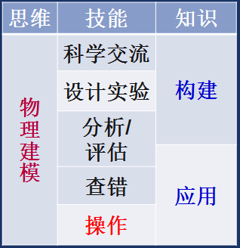
实验教学的能力模型

Slide 10
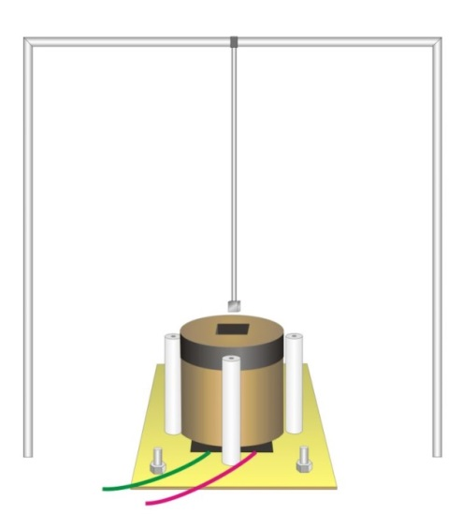
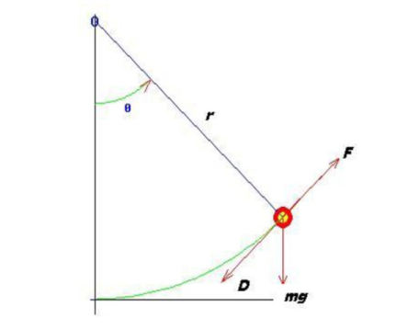
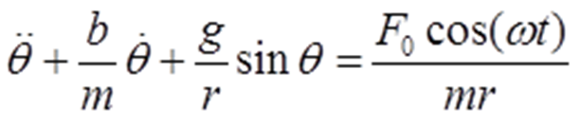

磁摆-混沌
运动方程

Slide 11
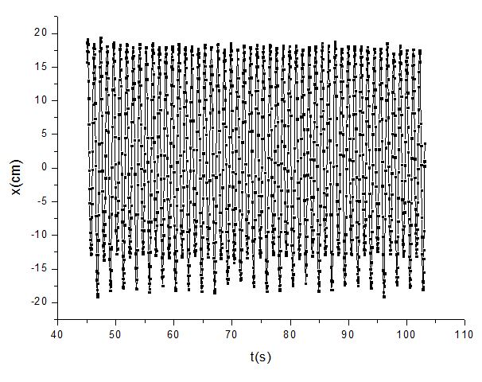
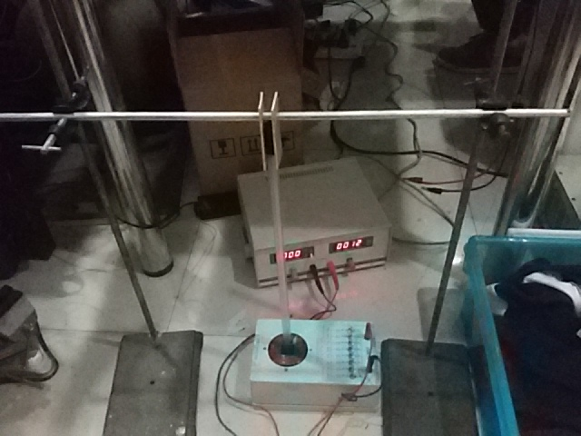
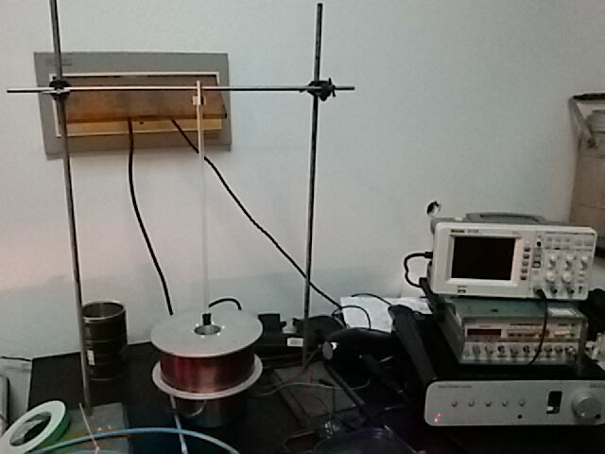
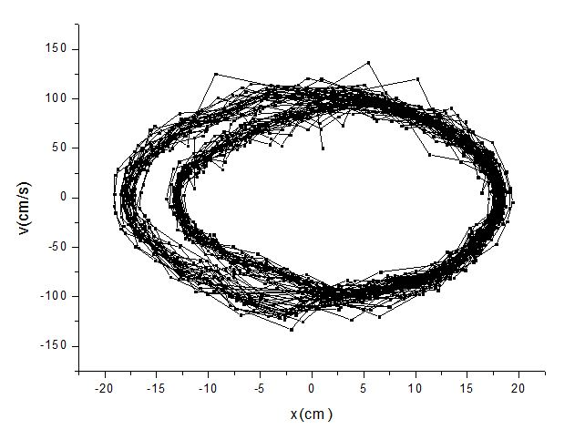

Slide 12
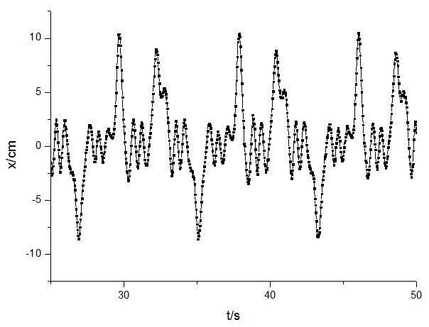
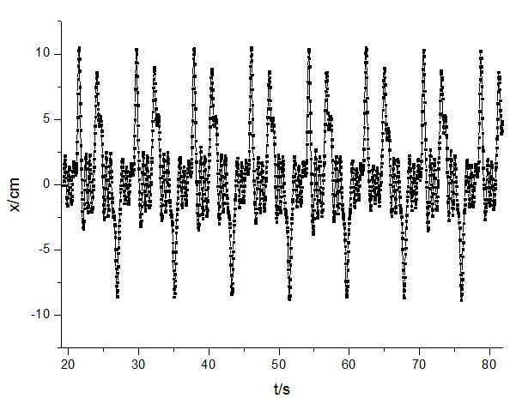
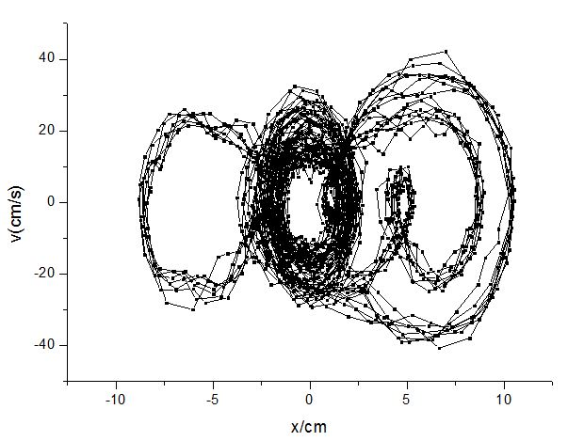
短程无序，
长程有序！
.
...
.

Slide 13
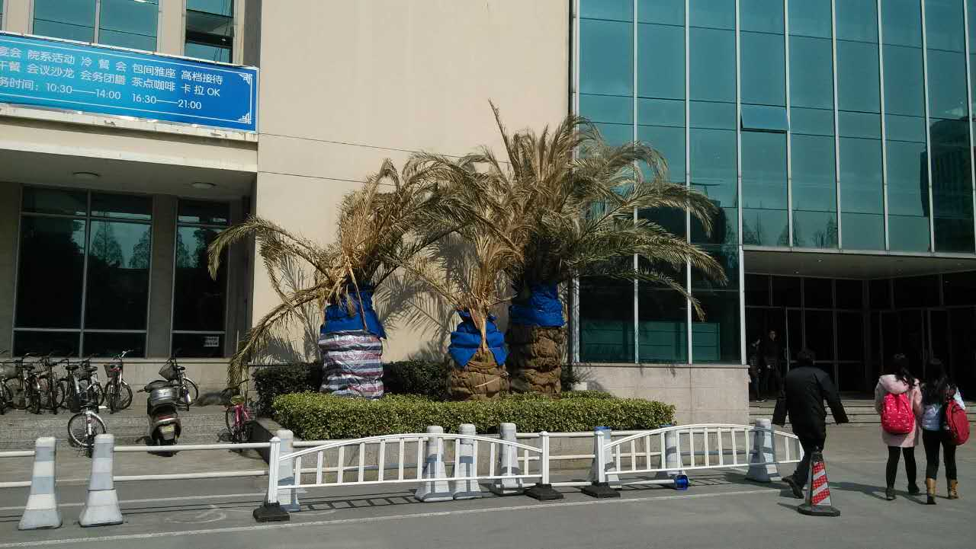
——乐永康，如何引导学生开展深入讨论，《物理与工程》2016年06期

Slide 14
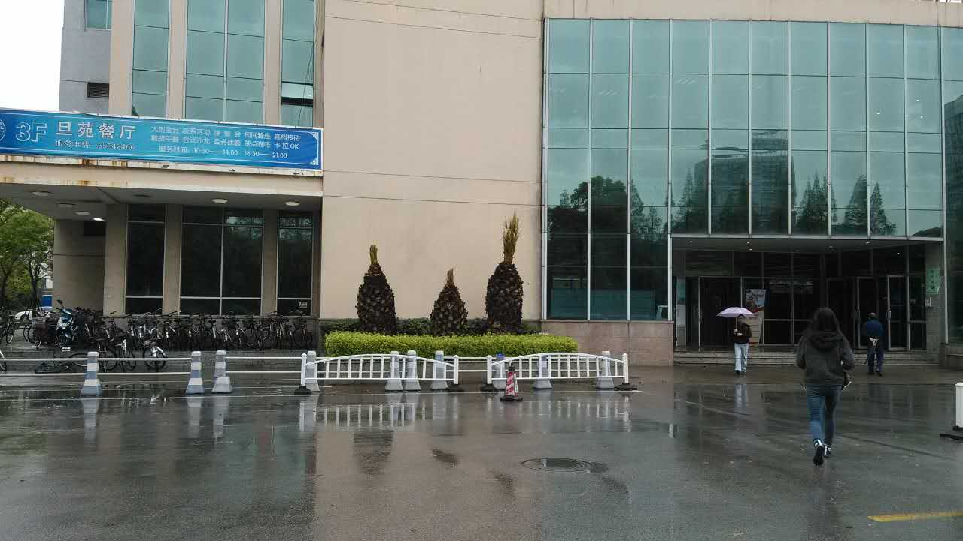

Slide 15
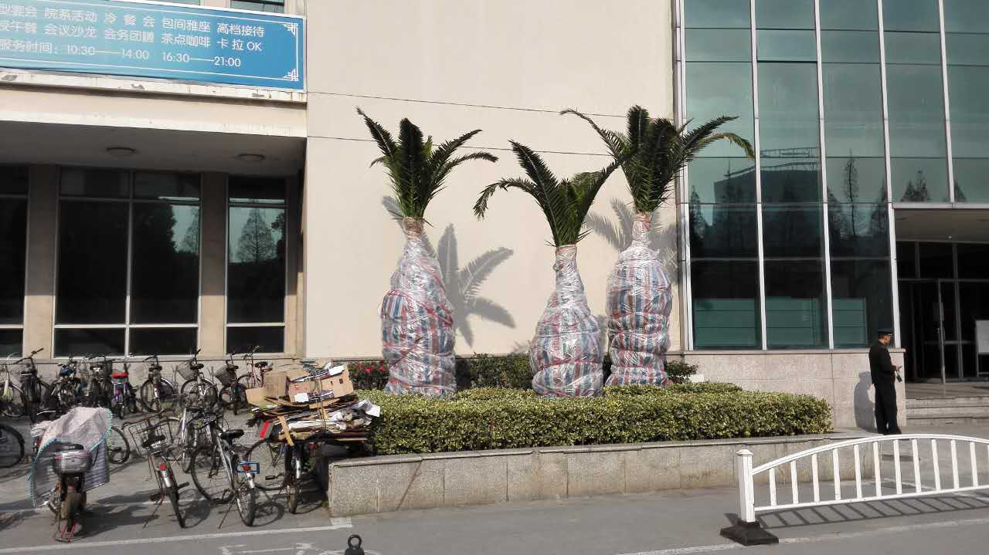

Slide 16
生活中的新鲜事
共享单车：
有哪些支撑技术？
还有哪些可以改进的地方？
摩拜单车没链条怎么传动？
摩拜成本1000元，为什么要这么贵？
二维码为什么流行？

Slide 17
《Practical Physics》第一版序言
Experimental physics has occupied some of the finest intellects in the history of man, but the fascination of the subject is not always apparent in an undergraduate course work.
人类历史上最有才智的一些人专注于实验物理，但实验物理的精妙在本科实验课程中并非总是显而易见。
My aim is to make the student more critical of what he does and more aware of what can be done, and in this way to make the course more interesting and meaningful.
我希望能让学生更批判的看待他所做过的事情、更清楚地知道他能做些什么，进而让实验课更有趣也更有意义。

Slide 18
课程目标
做探索性课题：体验如何做研究；
参与讨论：学习科学交流，特别是提问；
学习研究方法和技能；
训练思维：物理建模

Slide 19

基础物理建模 课程网页

Slide 20
课程安排
选第一个课题，组队，联系导师；
课题研究+讨论；
期中汇报；
第二个课题；
期末汇报：课题报告+口头汇报；
综合评价：课题研究+报告+两次汇报

Slide 21
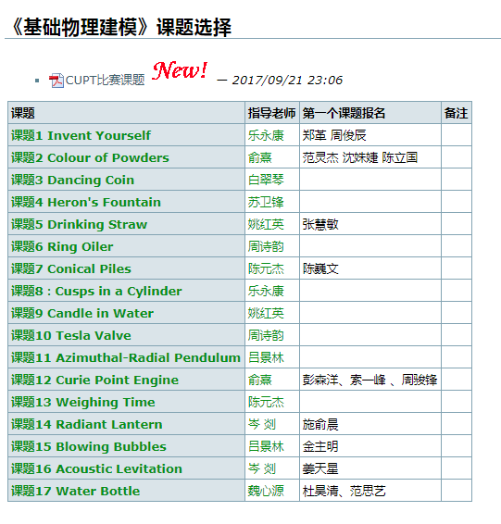

Slide 22
欢迎提问！

